Slide 1
«Kirka vår – samlet plan for arbeidet i soknet»
Kirkerådet

Slide 2
Dere gjør et avgjørende arbeid.
Kirke skjer lokalt, og menighetsrådet har et virksomhetsansvar.

Slide 3
Menighetsrådet har dette ansvaret i § 12 i kirkeordningen
«Menighetsrådet skal ha sin oppmerksomhet henvendt på alt som kan gjøres for å vekke og nære det kristelige liv i soknet, særlig at Guds ord kan bli rikelig forkynt, syke og døende betjent med det, døpte gis trosopplæring, barn og unge samlet om gode formål og legemlig og åndelig nød avhjulpet.»
«Menighetsrådet har ansvar for at kirkelig undervisning, kirkemusikk og diakoni innarbeides og utvikles i soknet.»

Slide 4
Kirkemøtet 2022:
«Menighetsrådets rolle skal styrkes, herunder ved tilsettinger og ved at ansatte som arbeider i soknet, er forpliktet på menighetsrådets planer.»
Notes:
Kirke skjer lokalt, og menighetsrådet har et virksomhetsansvar. Dere gjør et avgjørende arbeid.

Slide 5
Gevinster ved «Kirka vår»
Felles oversikt: Alle aktiviteter på et sted.
Felles innsikt: Statistikk automatisk tilgjengelig.
Felles retning: Hjelp til samtalen om hva man skal prioritere framover.

Slide 6
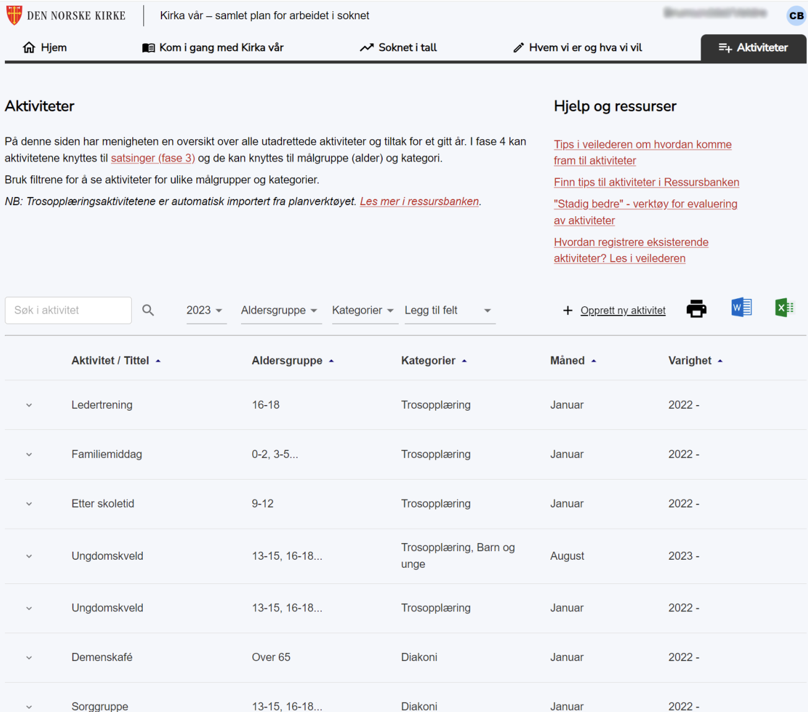
Felles oversikt
Hvilket arbeid driver ansatte og frivillige i menigheten?
Både du og menighetsrådet trenger oversikten.
- Du som er daglig leder får et verktøy for å lede.
- Menighetsrådet får bedre kontakt med arbeidet som gjøres av undervisningsansatt, diakon, kirkemusiker.
Trosopplæringsaktiviteter ligger her, andre aktiviteter må legges inn. Det er en enkel jobb som gjøres én gang. Det avgjøres lokalt hvem som gjør jobben med å legge inn.

Slide 7
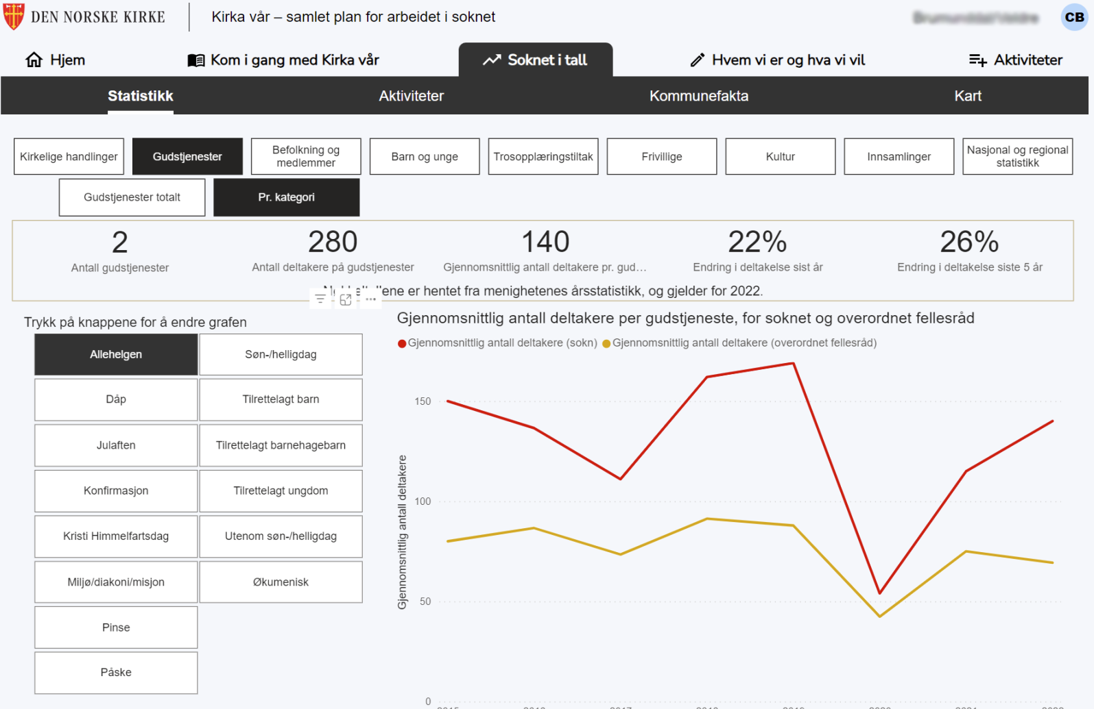
Felles innsikt
Statistikken gir mulighet for kunnskapsbaserte samtaler om endringer i soknet.
For eksempel her: Hva gjør vi når gudstjenestedeltakelsen etter korona ikke har kommet opp på 2019-nivå?

Slide 8
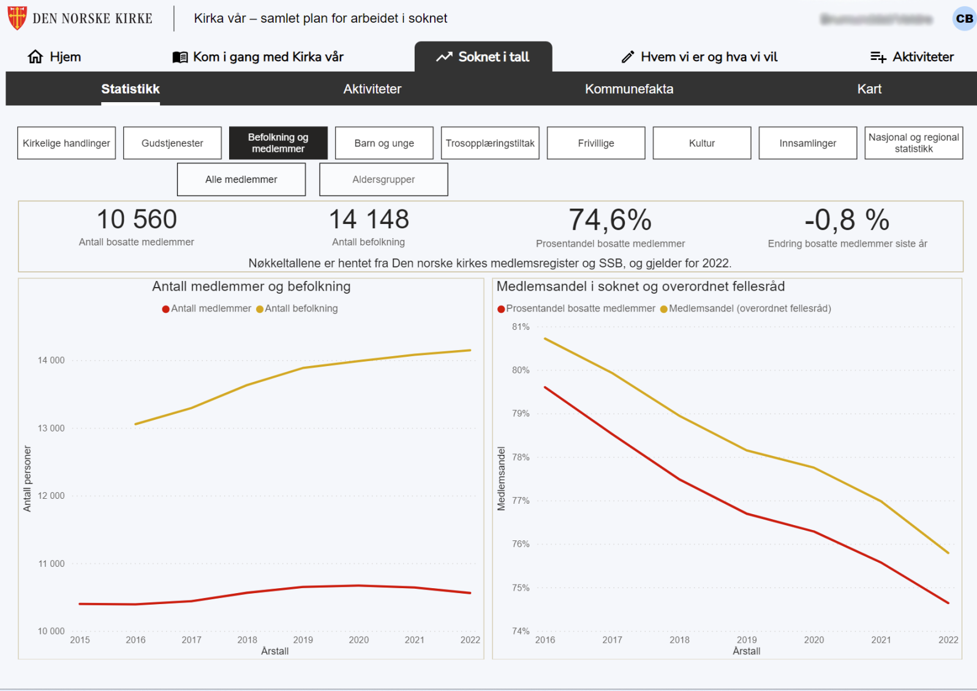
Hva gjør vi når medlemsandel endrer seg?

Slide 9
Felles retning
Som administrativ støtte til menighetsrådet erfarer du fort i hvilken grad menighetsrådets arbeid henger sammen med arbeidet til ansatte og frivillige.
Samtale om retning gir eierskap. Felles retning skaper klarere og bedre rammer for ansatte, råd og frivillige.

Slide 10
«Kirka vår» gir mulighet for en felles retning
Ansatte
MR
Prost
Fellesråd
Frivillige
Prost, kirkeverge og bispedømmekontor har tilgang til det menighetene legger inn og får slik bedre kunnskap om menighetene og bedre forutsetning for å støtte opp om arbeidet.

